Slide 2
Dřevoobráběcí stroje
pily
frézky
vrtačky
dlabačky
brusky

Slide 3
VRTAČKY
Ruční elektrická vrtačka
Obrázek

Slide 4
Ruční elektrická vrtačka
slouží k vrtání otvorů při montážích
k zašroubovávaní šroubů a vrutů
u vrtaček s přepólovatelným motorem lze šrouby a vruty i vyšroubovávat

Slide 5
Části stroje
Vodící rukojeť
Upínací sklíčidlo
Spínač stroje
Aretační kolík spínače

Slide 6
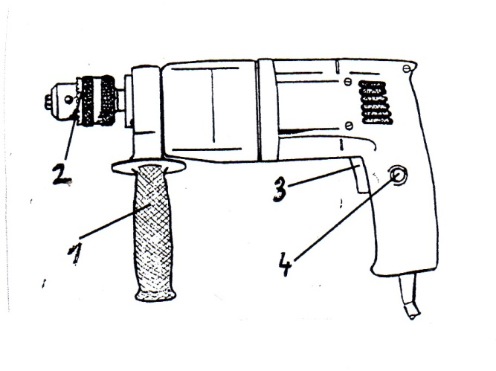
Schéma stroje

Slide 7
Parametry
Průměr nástroje 1 – 10 mm
Max. hloubka vrtání 30 mm
Počet otáček 0 – 3 000 ot./min
Výkon 500 W
Příkon 450 – 700 W

